Slide 1
화면설계서
동물병원 위치 검색 서비스 웹 만들기
1920110002 강지연

Slide 2
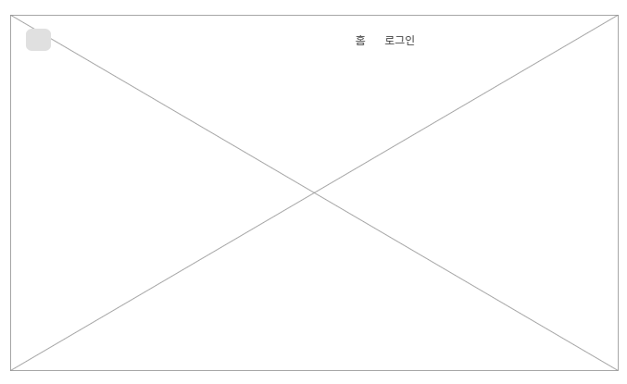
INDEX
공통
메인
MAIN
1
클릭할 경우 MAIN으로 이동
2
클릭할 경우 MAIN로 이동
1
2
3
3
클릭할 경우 LOGIN_001로 이동

Slide 3
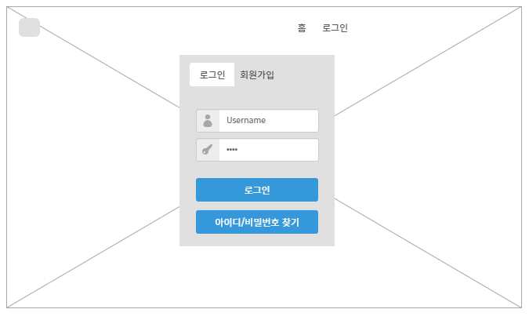
LOGIN
공통
메인 > 로그인
LOGIN_001
1
클릭할 경우 경우에 따라 LOGIN_002~005 또는 USER_001로 이동
2
클릭할 경우 REG_001로 이동
3
클릭할 경우 FIND_001로 이동
2
1
3

Slide 4
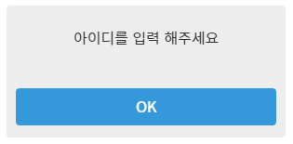
LOGIN_FALSE_1
공통
메인 > 로그인 > 입력 오류1
LOGIN_002
1
클릭할 경우 LOGIN_001으로 이동
1

Slide 5
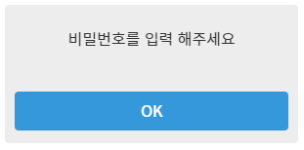
LOGIN_FALSE_2
공통
메인 > 로그인 > 입력 오류2
LOGIN_003
1
클릭할 경우 LOGIN_001으로 이동
1

Slide 6
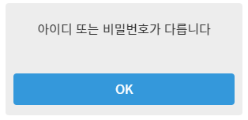
LOGIN_FALSE_3
공통
메인 > 로그인 > 입력 오류3
LOGIN_004
1
클릭할 경우 LOGIN_001으로 이동
1

Slide 7
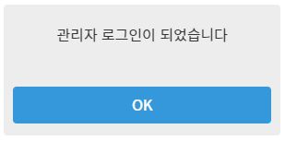
LOGIN_SUCCESS_ADMIN
공통
메인 > 로그인 > 관리자 로그인 성공
LOGIN_005
1
클릭할 경우 ADMIN_001으로 이동
1

Slide 8
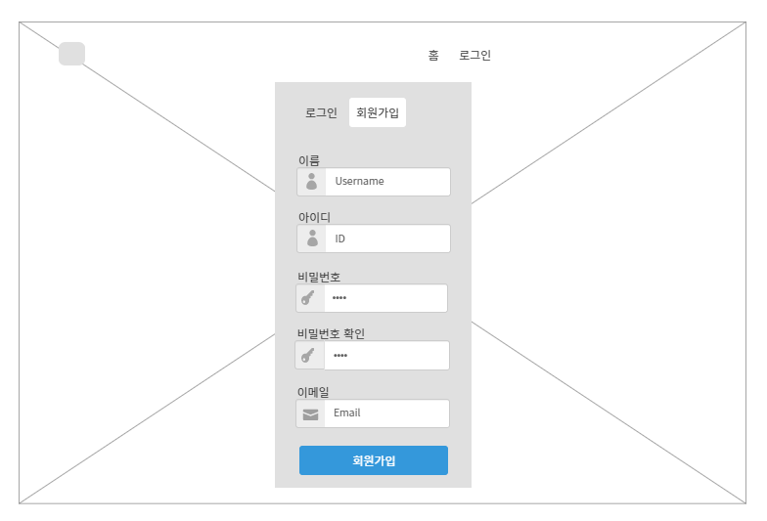
REG_FORM
공통
메인 > 로그인 > 회원가입
REG_001
1
아이디를 입력 할 경우에 따라 REG_002~003로 이동
2
비밀번호를 입력 할 경우에 따라 REG_004~005로 이동
3
이메일을 입력 할 경우에 따라 REG_006~007로 이동
4
클릭할 경우 REG_008~013로 이동
1
2
3
4

Slide 9

REG_ID_CHECK_F
공통
메인 > 로그인 > 회원가입 > 아이디 중복확인 실패
REG_002

Slide 10
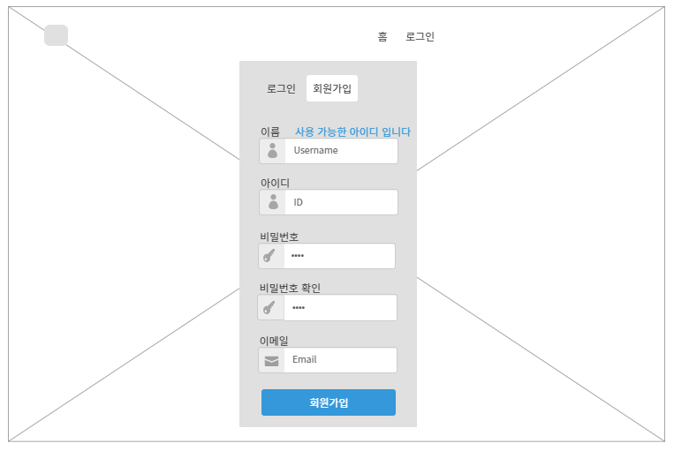
REG_ID_CHECK_S
공통
메인 > 로그인 > 회원가입 > 아이디 중복확인 성공
REG_003

Slide 11

REG_PASSWORD_CHECK_F
공통
메인 > 로그인 > 회원가입 > 비밀번호 일치 실패
REG_004

Slide 12

REG_PASSWORD_CHECK_S
공통
메인 > 로그인 > 회원가입 > 비밀번호 일치 성공
REG_005

Slide 13
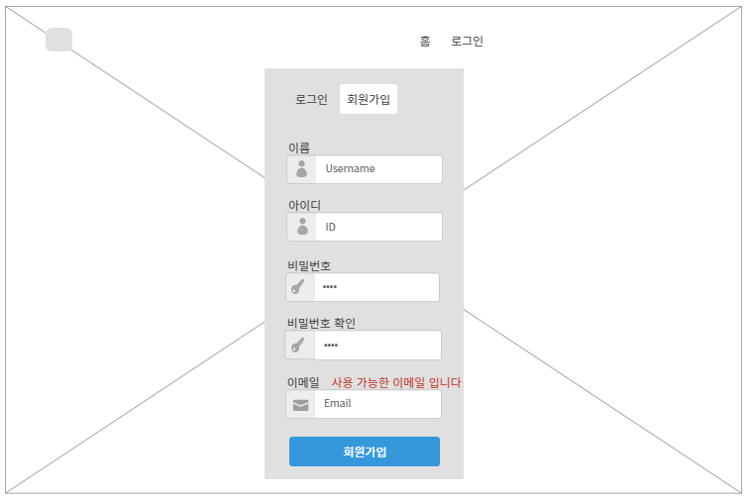
REG_EMAIL_CHECK_F
공통
메인 > 로그인 > 회원가입 > 이메일 중복확인 실패
REG_006

Slide 14

REG_EMAIL_CHECK_S
공통
메인 > 로그인 > 회원가입 > 이메일 중복확인 성공
REG_007

Slide 15

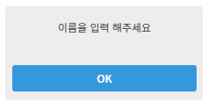
REG_FALSE_1
공통
메인 > 로그인 > 회원가입 > 입력 오류1
REG_008
1
클릭할 경우 REG_001로 이동
1

Slide 16
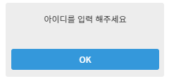
REG_FALSE_2
공통
메인 > 로그인 > 회원가입 > 입력 오류2
REG_009
1
클릭할 경우 REG_001로 이동
1

Slide 17
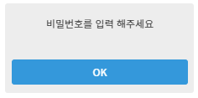
REG_FALSE_3
공통
메인 > 로그인 > 회원가입 > 입력 오류3
REG_010
1
클릭할 경우 REG_001로 이동
1

Slide 18
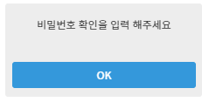
REG_FALSE_3
공통
메인 > 로그인 > 회원가입 > 입력 오류3
REG_011
1
클릭할 경우 REG_001로 이동
1

Slide 19
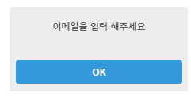
REG_FALSE_4
공통
메인 > 로그인 > 회원가입 > 입력 오류4
REG_012
1
클릭할 경우 REG_001로 이동
1

Slide 20
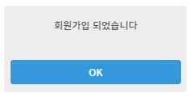
REG_SUCCESS
공통
메인 > 로그인 > 회원가입 > 회원가입 성공
REG_013
1
클릭할 경우 REG_001로 이동
1

Slide 21
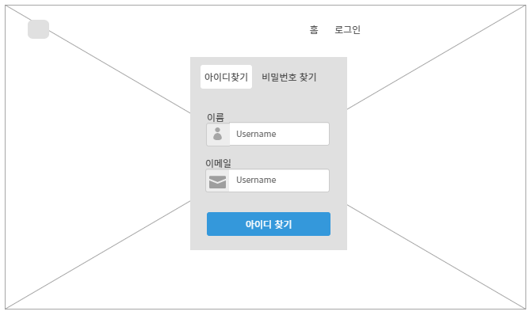
FIND1
공통
메인 > 로그인 > 아이디/비밀번호 찾기1
FIND_001
1
클릭할 경우 경우에 따라 FIND_002~005로 이동
2
클릭할 경우 경우에 따라 FIND_006로 이동
2
1

Slide 22

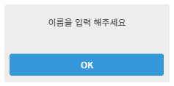
FIND1_ID_FALSE_1
공통
메인 > 로그인 > 아이디/비밀번호 찾기1 > 아이디 찾기 오류 1
FIND_002
1
클릭할 경우 FIND_001로 이동
1

Slide 23

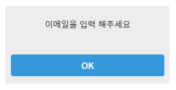
FIND1_ID_FALSE_2
공통
메인 > 로그인 > 아이디/비밀번호 찾기1 > 아이디 찾기 오류 2
FIND_003
1
클릭할 경우 FIND_001로 이동
1

Slide 24
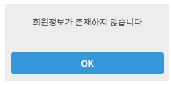
FIND1_ID_FALSE_3
공통
메인 > 로그인 > 아이디/비밀번호 찾기1 > 아이디 찾기 오류 3
FIND_004
1
클릭할 경우 FIND_001로 이동
1

Slide 25
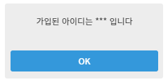
FIND1_ID_SUCCESS
공통
메인 > 로그인 > 아이디/비밀번호 찾기1 > 아이디 찾기 성공
FIND_005
1
클릭할 경우 LOGIN_001로 이동
1

Slide 26
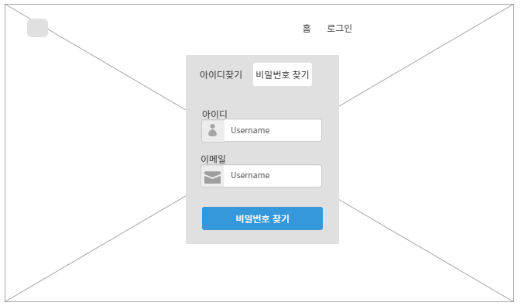
FIND2
공통
메인 > 로그인 > 아이디/비밀번호 찾기2
FIND_006
1
클릭할 경우 경우에 따라 FIND_007~005로 이동
1

Slide 27
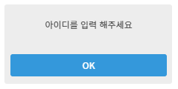
FIND2_PW_FALSE_1
공통
메인 > 로그인 > 아이디/비밀번호 찾기2 > 비밀번호 찾기 오류 1
FIND_007
1
클릭할 경우 FIND_006로 이동
1

Slide 28
FIND2_PW_FALSE_2
공통
메인 > 로그인 > 아이디/비밀번호 찾기2 > 비밀번호 찾기 오류 2
FIND_008
1
클릭할 경우 FIND_006로 이동
1

Slide 29
FIND2_PW_FALSE_3
공통
메인 > 로그인 > 아이디/비밀번호 찾기2 > 비밀번호 찾기 오류 3
FIND_009
1
클릭할 경우 FIND_006로 이동
1

Slide 30
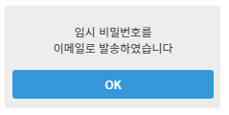
FIND2 _PW_SUCCESS
공통
메인 > 로그인 > 아이디/비밀번호 찾기2 > 비밀번호 찾기 성공
FIND_010
1
클릭할 경우 LOGIN_001로 이동
1

Slide 31
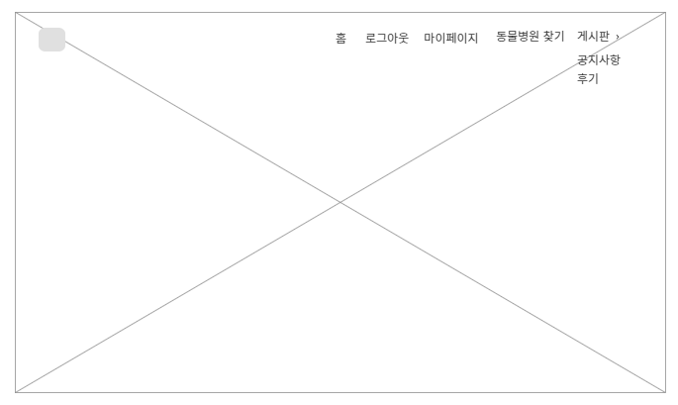
INDEX_USER
사용자
사용자 메인
USER_001
1
클릭할 경우 LOGOUT_001으로 이동
1
2
3
2
클릭할 경우 MYPAGE_001로 이동
4
클릭할 경우 MAP_001로 이동
5
3
4
클릭할 경우 NOTICE_001로 이동
5
클릭할 경우 REVIEW_001로 이동

Slide 32
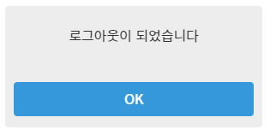
LOGOUT
사용자
로그아웃
LOGOUT_001
1
클릭할 경우 MAIN으로 이동
1

Slide 33
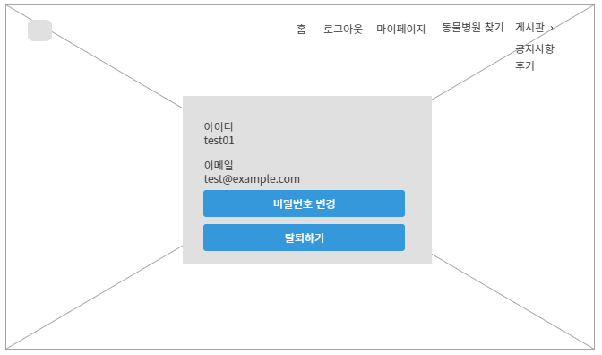
MYPAGE
사용자
사용자메인 > MYPAGE
MYPAGE_001
1
클릭할 경우 경우에 MYPAGE_002로 이동
2
클릭할 경우 경우에 MYPAGE_007로 이동
1
2

Slide 34
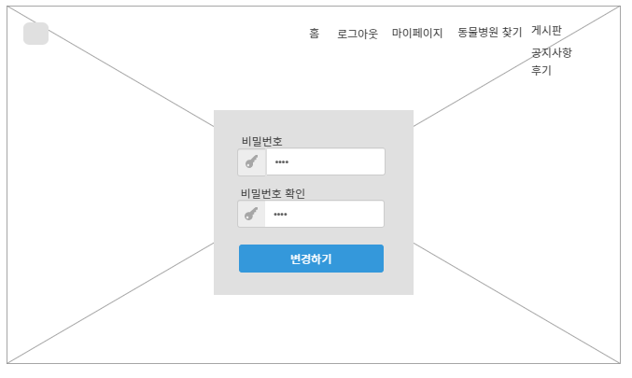
MYPAGE
사용자
사용자메인 > MYPAGE > 비밀번호 수정
MYPAGE_002
1
클릭할 경우 경우에 MYPAGE_003~006로 이동
1

Slide 35
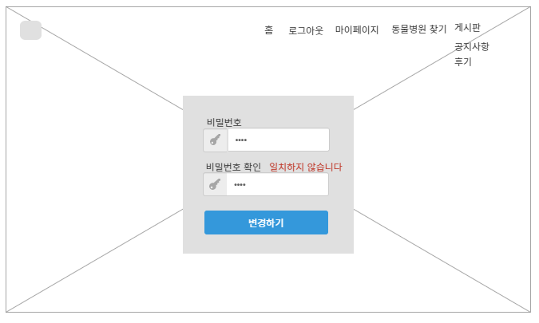
MYPAGE_PASSWORD_CHECK_F
사용자
사용자메인 > MYPAGE > 비밀번호 일치 실패
MYPAGE_003

Slide 36
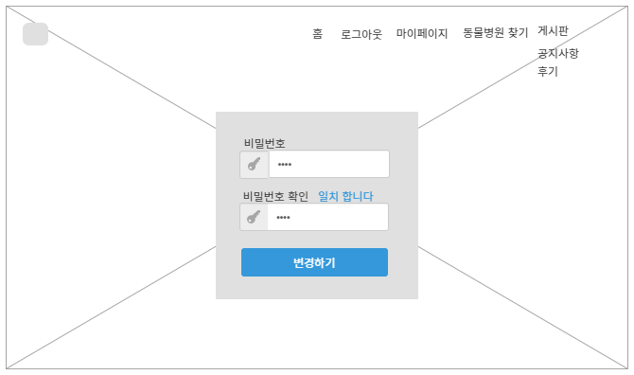
MYPAGE_PASSWORD_CHECK_S
사용자
사용자메인 > MYPAGE > 비밀번호 일치 성공
MYPAGE_004

Slide 37
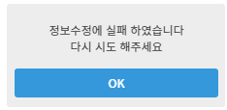
MYPAGE_MODIFY_FALSE
사용자
사용자메인 > MYPAGE > 정보수정 오류
MYPAGE_005
1
클릭할 경우 MYPAGE_001로 이동
1

Slide 38
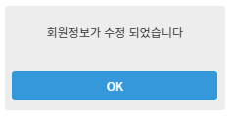
MYPAGE_MODIFY_SUCCESS
사용자
사용자메인 > MYPAGE > 정보수정 성공
MYPAGE_006
1
클릭할 경우 LOGIN_001로 이동
1

Slide 39
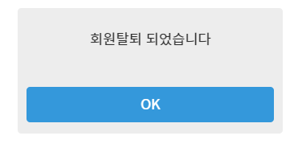
MYPAGE_WITHDRAWAL
사용자
사용자메인 > MYPAGE > 회원탈퇴
MYPAGE_007
1
클릭할 경우 MAIN 로 이동
1

Slide 40
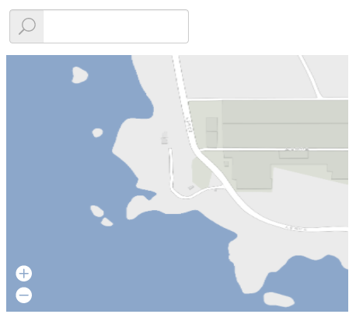
MAP
사용자
사용자메인 > 동물병원 찾기
MAP_001
1
클릭할 경우 MAP_002로 이동
1

Slide 41

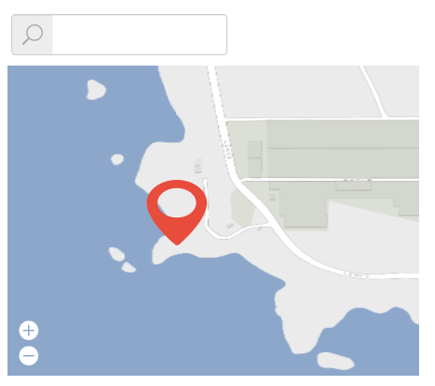
MAP_SEARCH
사용자
사용자메인 > 동물병원 찾기 > 검색
MAP_002

Slide 42

NOTICE
사용자
사용자메인 > 공지사항
NOTICE_001
1
클릭할 경우 NOTICE_002으로 이동
1

Slide 43
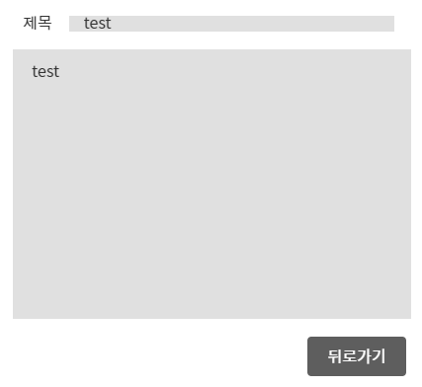
NOTICE _DETAIL
사용자
사용자메인 > 공지사항 > 글 상세
NOTICE_002
1
클릭할 경우 NOTICE_001으로 이동
1

Slide 44

REVIEW
사용자
사용자메인 > 후기
REVIEW_001
1
클릭할 경우 REVIEW_002~005으로 이동
2
클릭할 경우 REVIEW_006~005으로 이동
2
1

Slide 45
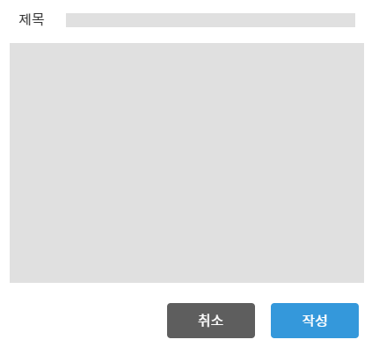
REVIEW_WRITE
사용자
사용자메인 > 후기 > 글 작성
REVIEW_002
1
클릭할 경우 REVIEW_003~005으로 이동
2
클릭할 경우 REVIEW_001로 이동
2
1

Slide 46
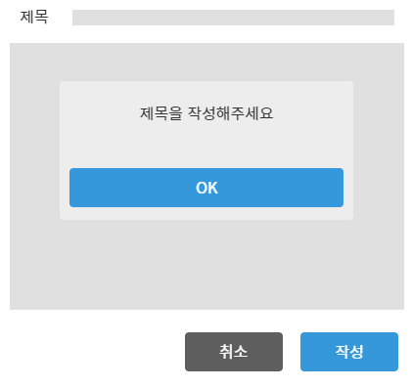
REVIEW_WRITE_FALSE_1
사용자
사용자메인 > 후기 > 글 작성 > 입력오류 1
REVIEW_003
1
클릭할 경우 REVIEW_002로 이동
1

Slide 47
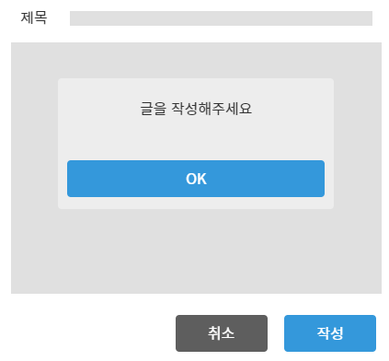
REVIEW_WRITE_ FALSE_2
사용자
사용자메인 > 후기 > 글 작성 > 입력오류 2
REVIEW_004
1
클릭할 경우 REVIEW_002로 이동
1

Slide 48
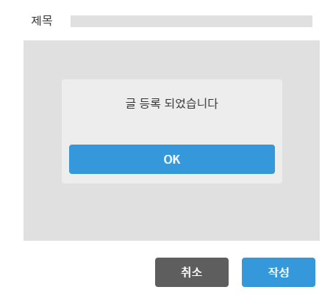
REVIEW_WRITE_SUCCESS
사용자
사용자메인 > 후기 > 글 작성 > 글 등록 성공
REVIEW_005
1
클릭할 경우 REVIEW_001로 이동
1

Slide 49
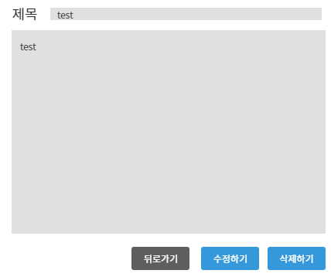
REVIEW_DETAIL
사용자
사용자메인 > 후기 > 글 상세
REVIEW_006
1
클릭할 경우 REVIEW_007로 이동
2
클릭할 경우 REVIEW_008로 이동
3
클릭할 경우 REVIEW_001로 이동
3
2
1

Slide 50
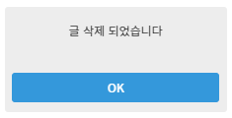
REVIEW_DELETE
사용자
사용자메인 > 후기 > 글 상세 > 글 삭제
REVIEW_007
1
클릭할 경우 REVIEW_001로 이동
1

Slide 51
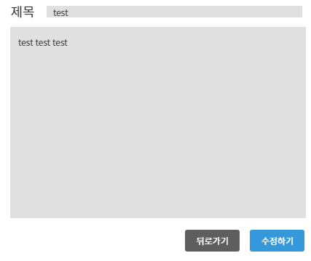
REVIEW_MODIFY
사용자
사용자메인 > 후기 > 글 상세 > 글 수정
REVIEW_008
1
클릭할 경우 REVIEW_009~011으로 이동
2
클릭할 경우 REVIEW_007로 이동
2
1

Slide 52
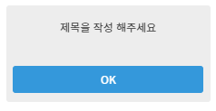
REVIEW_MODIFY_FALSE_1
사용자
사용자메인 > 후기 > 글 상세 > 글 수정 > 입력오류 1
REVIEW_009
1
클릭할 경우 REVIEW_008로 이동
1

Slide 53
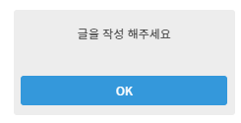
REVIEW_MODIFY_FALSE_2
사용자
사용자메인 > 후기 > 글 상세 > 글 수정 > 입력오류 2
REVIEW_010
1
클릭할 경우 REVIEW_008로 이동
1

Slide 54
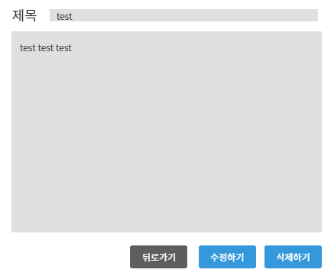
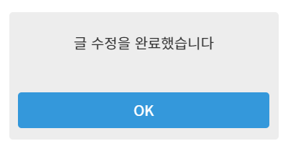
REVIEW_MODIFY_ SUCCESS
사용자
사용자메인 > 후기 > 글 상세 > 글 수정 > 글 수정 성공
REVIEW_011
1
클릭할 경우 REVIEW_001으로 이동
1

Slide 55
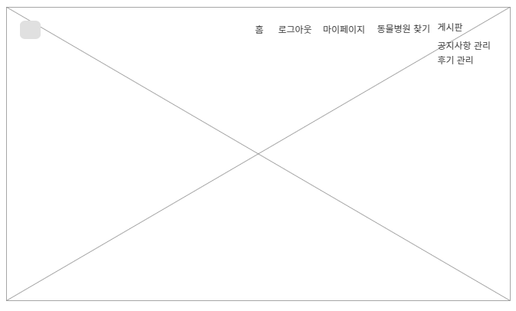
INDEX_ADMIN
관리자
관리자메인
ADMIN_001
1
클릭할 경우 ADMIN_NOTICE_001로 이동
2
클릭할 경우 ADMIN_REVIEW_001로 이동
1
2

Slide 56

ADMIN_NOTICE
관리자
관리자메인 > 공지사항 관리
ADMIN_NOTICE_001
1
클릭할 경우 ADMIN_NOTICE_002~005로 이동
2
클릭할 경우 ADMIN_NOTICE_006로 이동
2
1

Slide 57
ADMIN_NOTICE_WRITE
관리자
관리자메인 > 공지사항 관리 > 글 작성
ADMIN_NOTICE_002
1
클릭할 경우 TABLE_ADMIN_003~005으로 이동
2
클릭할 경우 TABLE_ADMIN_001로 이동
2
1

Slide 58
ADMIN_NOTICE_WRITE_FALSE_1
관리자
관리자메인 > 공지사항 관리 > 글 작성 > 입력오류 1
ADMIN_NOTICE_003
1
클릭할 경우 ADMIN_NOTICE_002로 이동
1

Slide 59
ADMIN_NOTICE_WRITE_FALSE_2
관리자
관리자메인 > 공지사항 관리 > 글 작성 > 입력오류 2
ADMIN_NOTICE_004
1
클릭할 경우 ADMIN_NOTICE_002로 이동
1

Slide 60
ADMIN_NOTICE_WRITE_SUCCESS
관리자
관리자메인 > 공지사항 관리 > 글 작성 > 글 작성 성공
ADMIN_NOTICE_005
1
클릭할 경우 ADMIN_NOTICE_001로 이동
1

Slide 61
ADMIN_NOTICE_DETAIL
관리자
관리자메인 > 공지사항 관리 > 글 상세
ADMIN_NOTICE_006
1
클릭할 경우 ADMIN_NOTICE_007으로 이동
2
클릭할 경우 ADMIN_NOTICE_008로 이동
3
클릭할 경우 ADMIN_NOTICE_001로 이동
3
2
1

Slide 62
ADMIN_NOTICE_DELETE
관리자
관리자메인 > 공지사항 관리 > 글 상세 > 글 삭제
ADMIN_NOTICE_007
1
클릭할 경우 ADMIN_NOTICE_007으로 이동
1

Slide 63
ADMIN_NOTICE_ MODIFY
관리자
관리자메인 > 공지사항 관리 > 글 상세 > 글 수정
ADMIN_NOTICE_008
1
클릭할 경우 ADMIN_NOTICE_009~010으로 이동
2
1

Slide 64
ADMIN_NOTICE_ MODIFY_FALSE_1
관리자
관리자메인 > 공지사항 관리 > 글 상세 > 글 수정 > 입력오류 1
ADMIN_NOTICE_009
1
클릭할 경우 ADMIN_NOTICE_008로 이동
1

Slide 65
ADMIN_NOTICE_ MODIFY_FALSE_2
관리자
관리자메인 > 공지사항 관리 > 글 상세 > 글 수정 > 입력오류 2
ADMIN_NOTICE_010
1
클릭할 경우 ADMIN_NOTICE_008로 이동
1

Slide 66
ADMIN_NOTICE_MODIFY_ SUCCESS
관리자
관리자메인 > 공지사항 관리 > 글 상세 > 글 수정 > 글 수정 성공
ADMIN_NOTICE_011
1
클릭할 경우 ADMIN_NOTICE_001로 이동
1

Slide 67
ADMIN_REVIEW
관리자
관리자메인 > 후기 관리
ADMIN_REVIEW_001
1
클릭할 경우 ADMIN_ REVIEW_002로 이동
1

Slide 68
ADMIN_REVIEW_DETAIL
관리자
관리자메인 > 후기 관리 > 글 상세
ADMIN_REVIEW_002
1
클릭할 경우 ADMIN_ REVIEW_001로 이동
1

